Slide 1
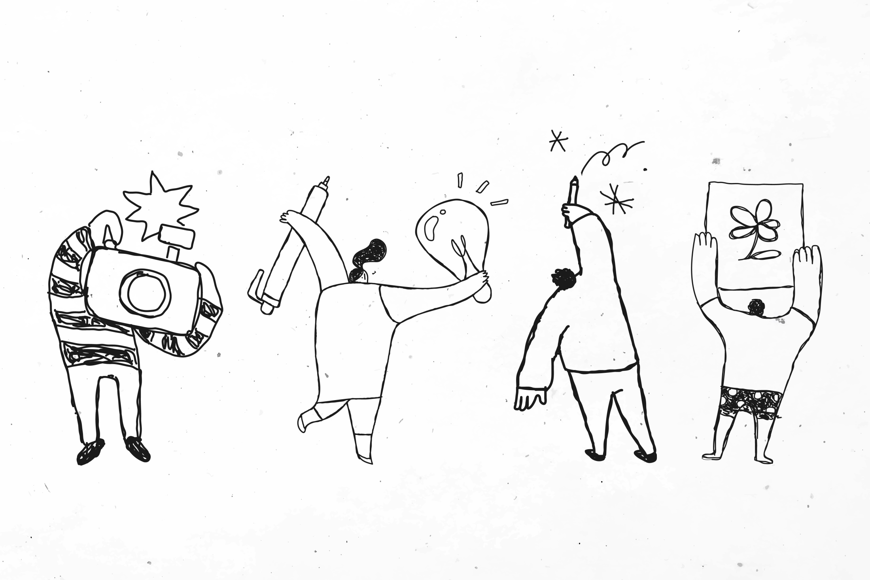
Использование техники «друдл» в развитии воображения, мышления и творческих способностей дошкольников.
Педагоги-психологи МДОАУ 17

Slide 2

Цель: повышение мотивации у педагогов к использованию технологии «друдл»
ЗАДАЧИ:
Познакомиться с идеей создания «друдлов»;
Освоить основные приемы работы с «друдлами»;
Создать модели «друдлов».

Slide 3



Slide 4
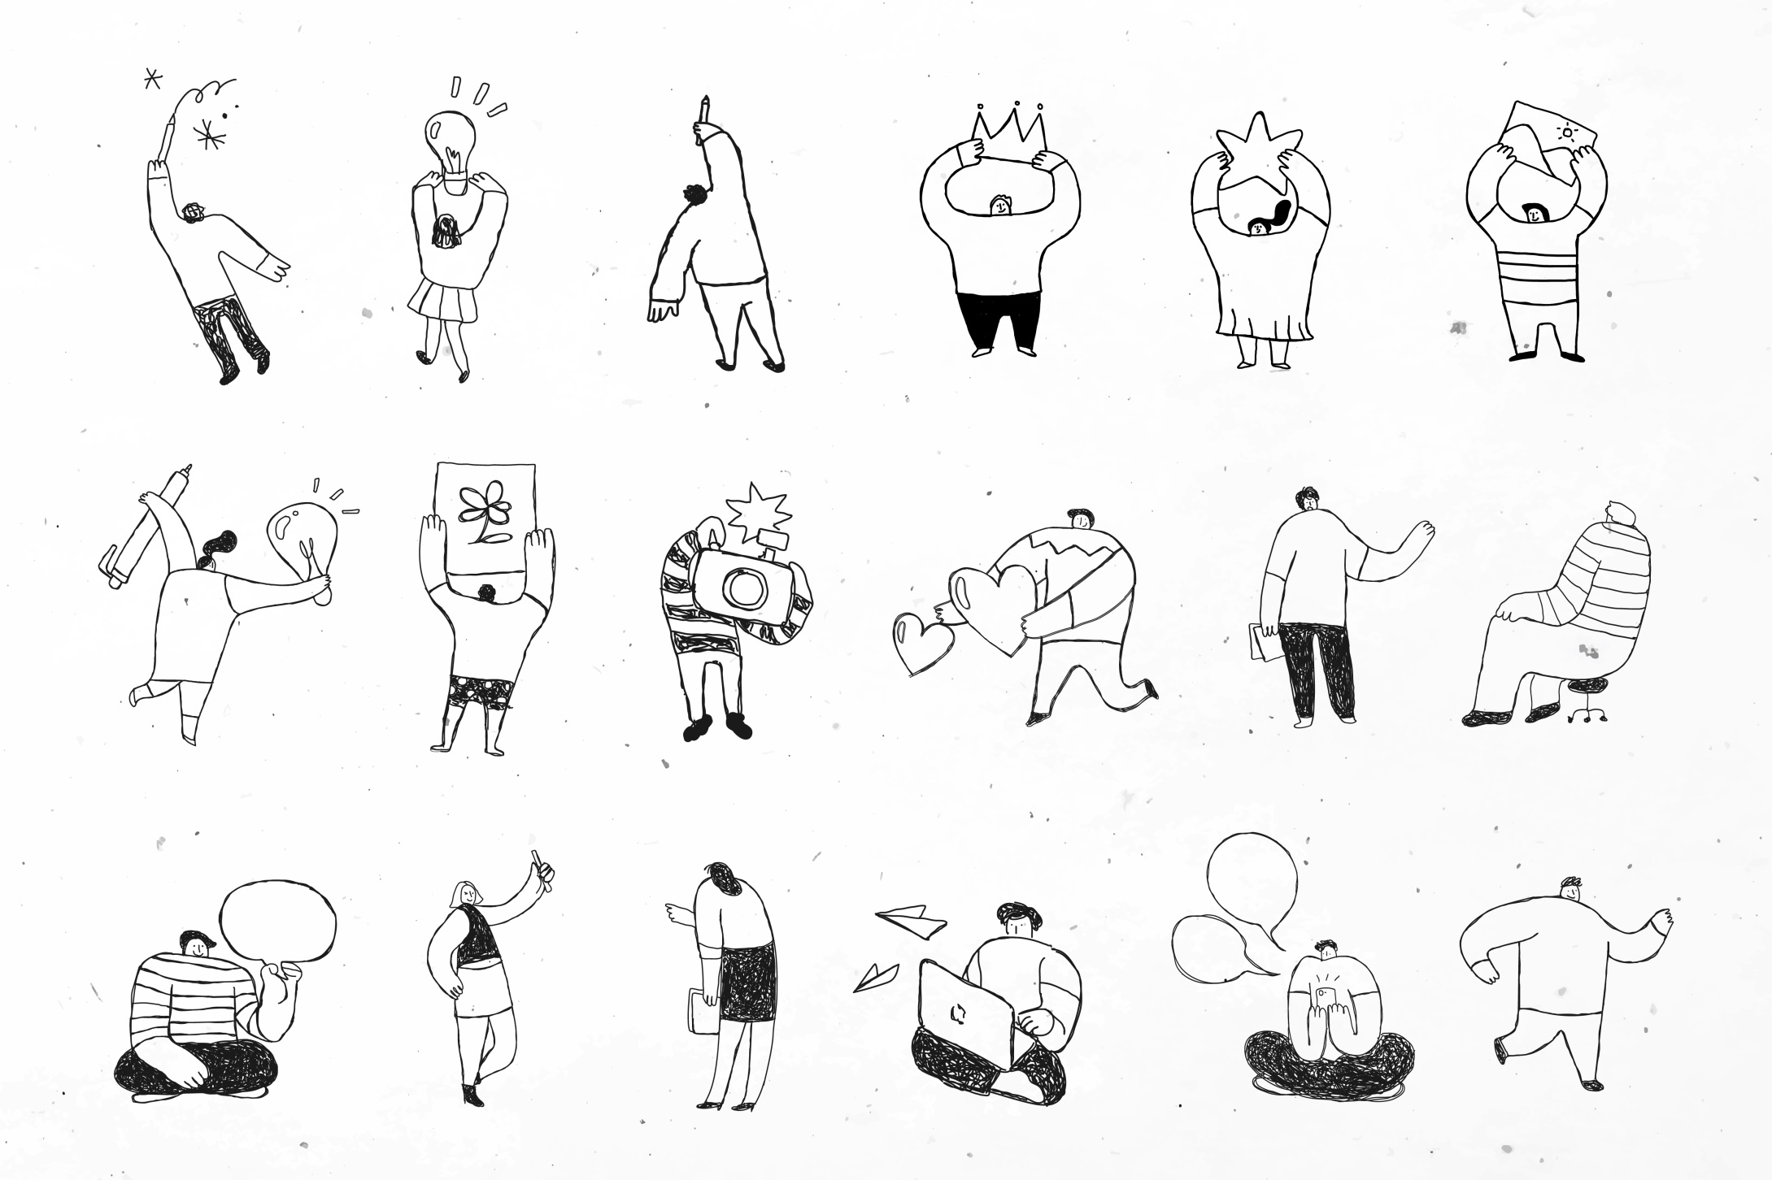
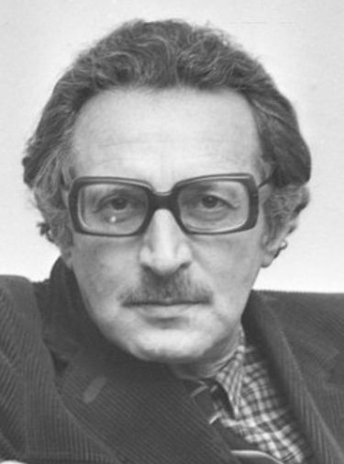

Симон Львович Соловейчик

Slide 5

ПРОИЗВОЛЬНОСТЬ
ВНУТРЕННИЙ ПЛАН ДЕЙСТВИЙ
ВООБРАЖЕНИЕ
МЫШЛЕНИЕ
ПСИХИЧЕСКОЕ ЗДОРОВЬЕ

Slide 6
Есть три версии происхождения английского слова droodle:
doodle (каракули) + riddle (загадка);
doodle + drool
(пускать слюни, нести чепуху);
doodle + drawing
(рисунок, рисование).

Slide 7

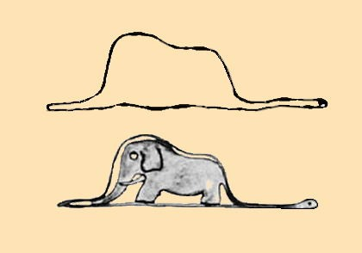
Вспомним этот друдл?

Slide 8
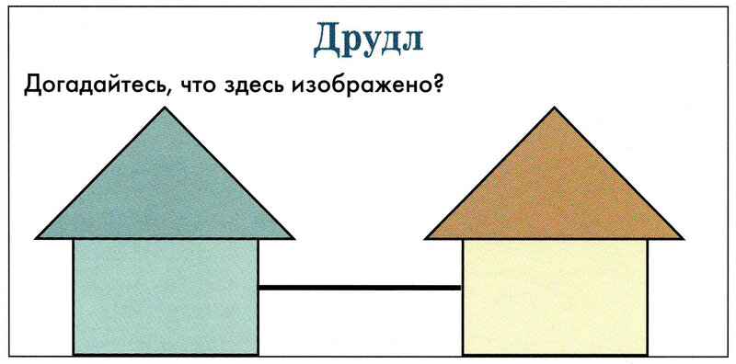

Slide 9
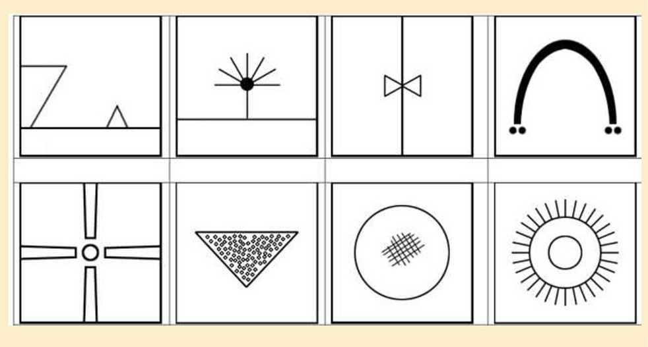
ПРИМЕРЫ ДРУДЛОВ

Slide 10

ЧТО ЭТО?

Slide 11
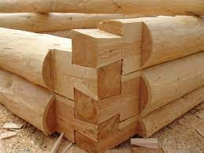
Возможно это:
Человек в костюме с галстуком-бабочкой, защемленным дверью лифта.
Светильник и электрический провод на потолке.
Обозначение водопроводного вентиля на схемах
Или бабочка, взбирающаяся по веревке вверх.
Крыша дома сверху с антенной
Геометрическая задача.
Флюгер на крыше дома (или какой-либо рисунок на крыше).
Песочные часы, стоящие на столе.
Последний кусок шашлыка на палочке.
Два громкоговорителя на столбе.
Шкаф с ручками.
Два клювика птиц.
Подарочная коробочка.
Ручки двери с двух сторон.
Закрытое окно.
Стрекоза над дорогой.
Застёжка на пальто

Slide 12
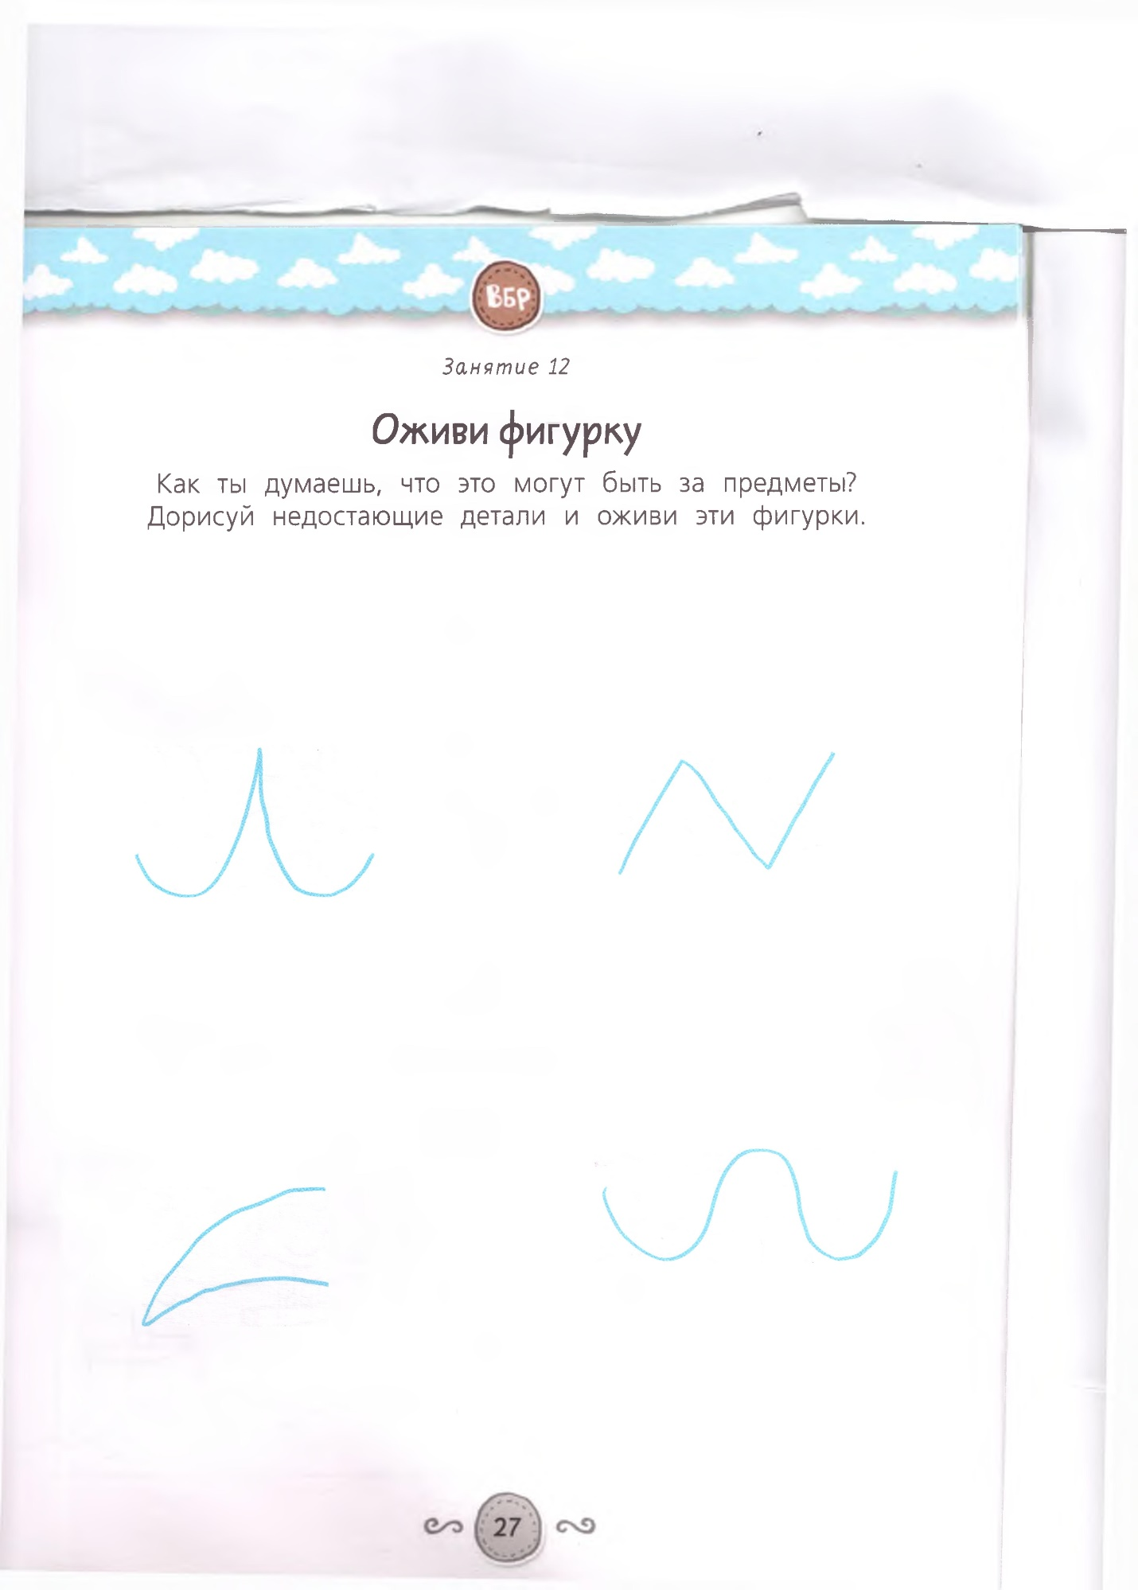
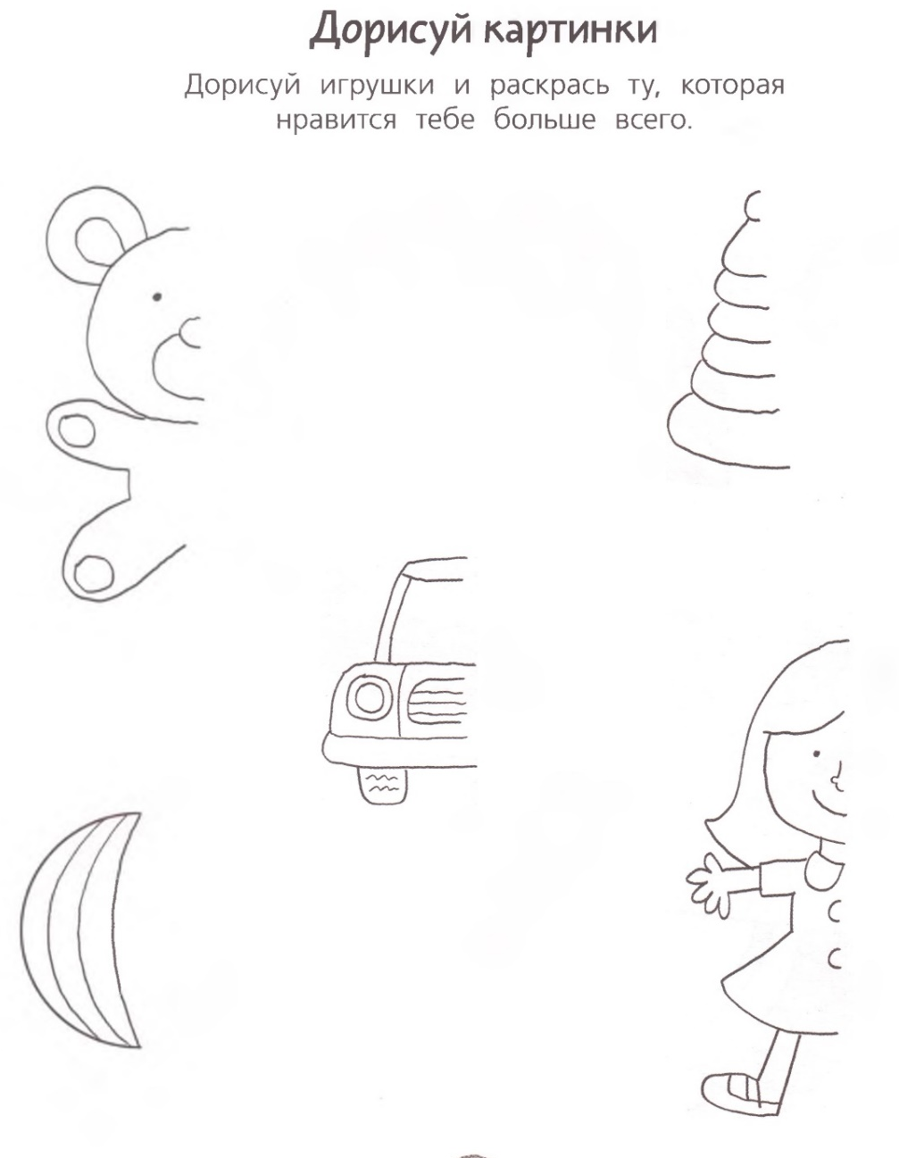
Рабочая тетрадь к программе «Цветик-семицветик» 5-6 лет

Slide 13
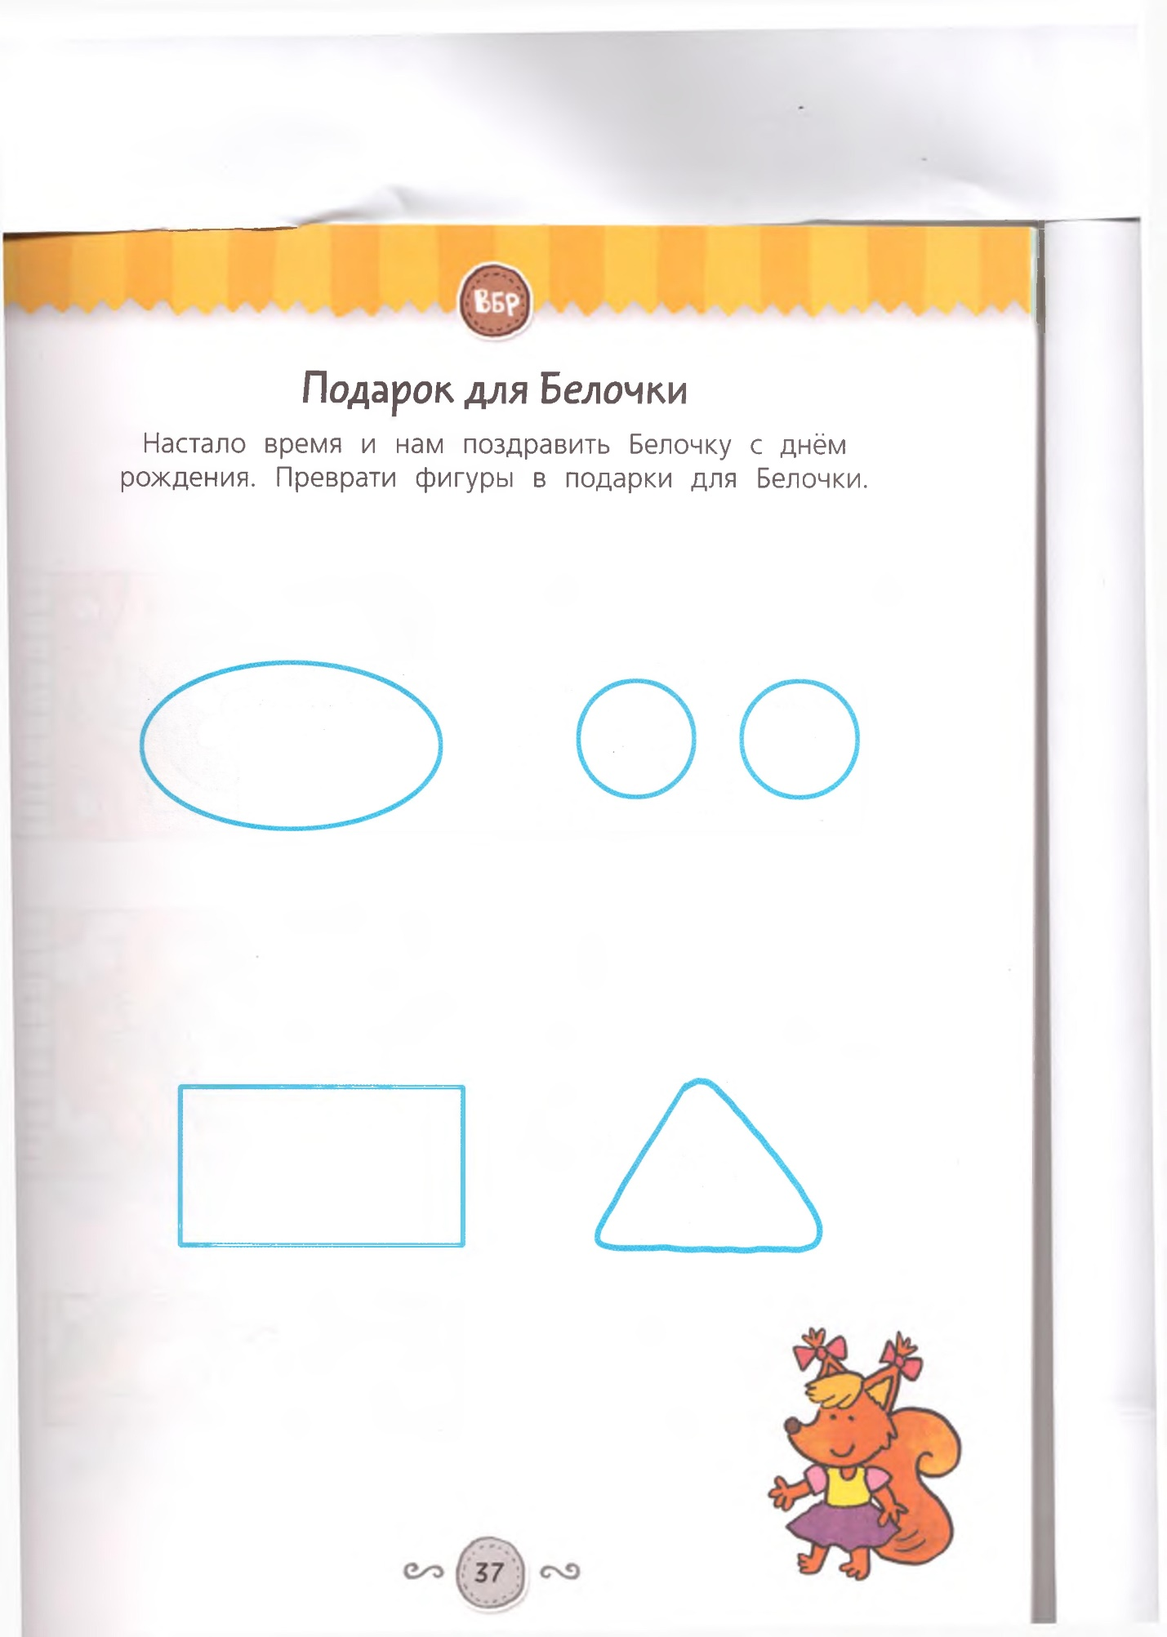
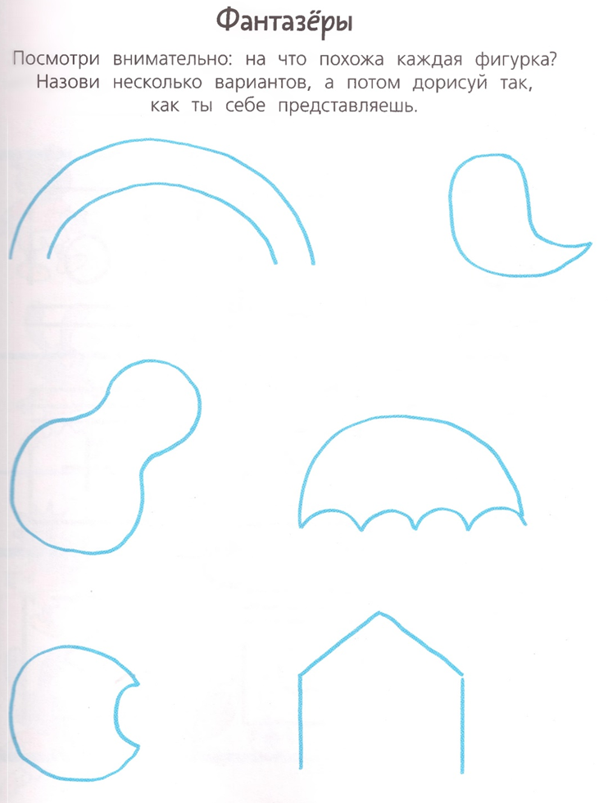
Рабочая тетрадь к программе «Цветик-семицветик» 6-7 лет

Slide 14
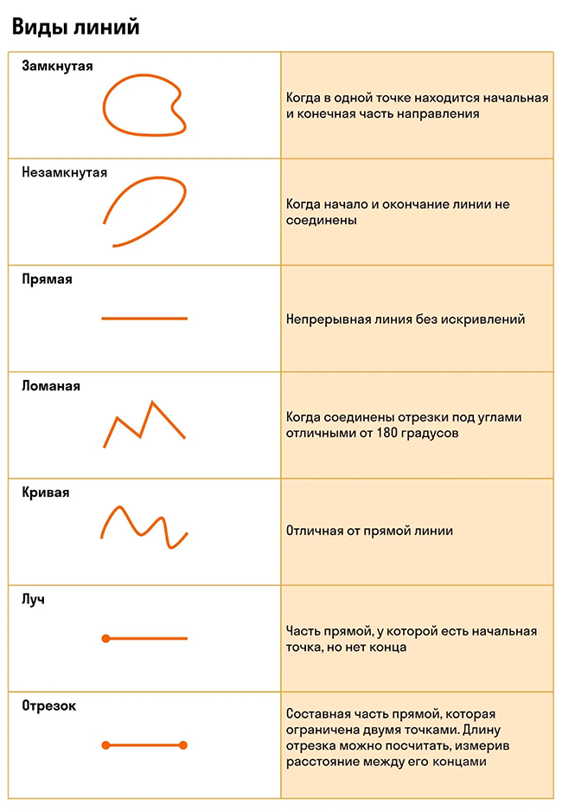
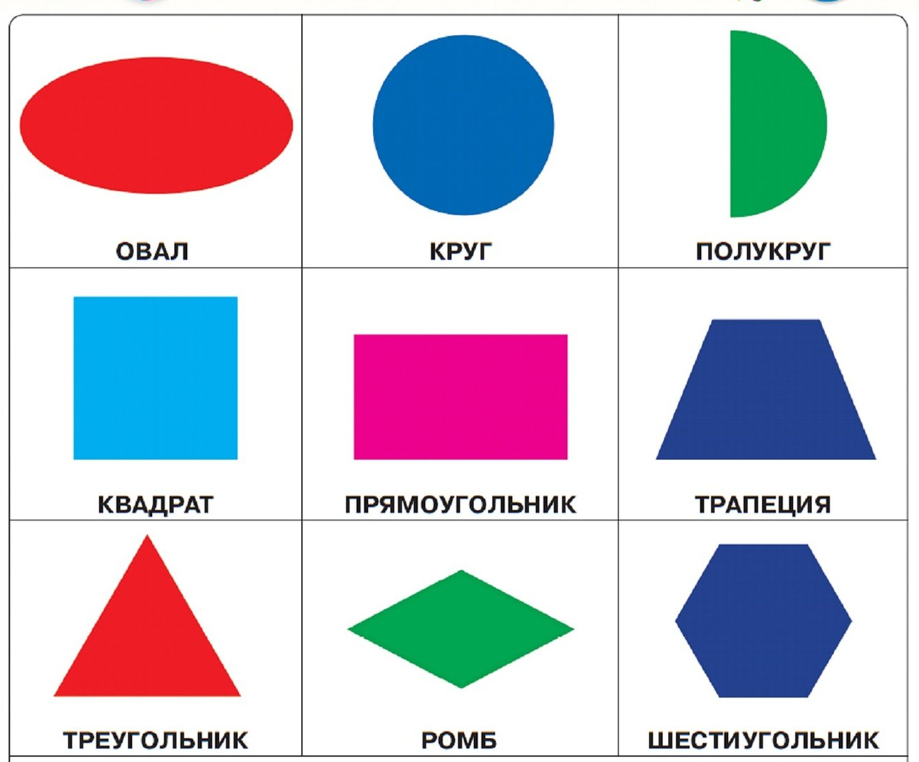
Виды линий
Плоские геометрические фигуры

Slide 15
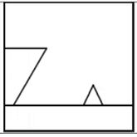

Slide 16

Воображение важнее знания. Альберт Эйнштейн
Знания ограничены, тогда как воображение охватывает целый мир, стимулируя прогресс, порождая эволюцию.

